Slide 1
实验三
关联规则挖掘

Slide 2
实验三 关联规则挖掘
实验目的
  使用Apriori/FPtree中的函数，对数据进行关联规则挖掘，熟悉两种关联规则挖掘算法。
  分析、比较Apriori/FPtree在实验中挖掘的性能与结果。分析不同参数设置对结果的影响。

Slide 3
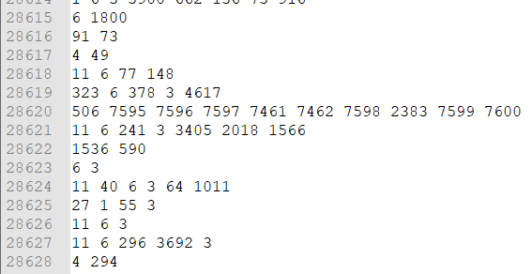
实验数据集(1)
    Kosarak.dat：用户浏览网页新闻的数据，每行数据代表一个用户浏览的新闻页面对应的ID；共99万左右的记录；

Slide 4
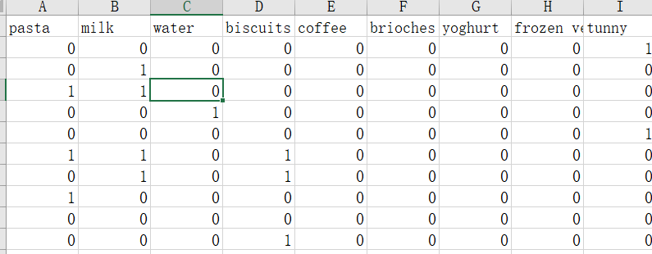
实验数据集(2)
Transactions.xls：交易数据集；每行数据代表一个用户购物（对20种食品）的交易记录；共计1万条记录,属于稀疏数据。

Slide 5
实验报告
实验完成后要求提交实验报告与相应的实验结果
将实验报告和相关实验结果打包上传至服务器上相关目录下：
/上传作业/刘昆宏/数据挖掘/实验3/
实验报告请在实验完成后的第一个双周周日结束前上传

